Slide 1
О реализации молодежной политики
в Северном (Арктическом)
федеральном университете
имени М.В. Ломоносова
Сухондяевский Петр Викторович,
заместитель проректора по социальным вопросам
и воспитательной работе – начальник управления социальной и воспитательной работе

Slide 2
Программные документы
Рабочая программа воспитания в САФУ .
Программа социального развития университета на 2023 – 2027 гг.
Программа патриотического воспитания в САФУ на 2023 – 2027 гг.
Программа развития добровольчества на 2022-2024 гг.
Программа развития Совета студенческого самоуправления (Совета обучающихся) САФУ на 2022–2025 гг.
Программа социально-психологической адаптации обучающихся первого курса САФУ.
Программа профилактики асоциального поведения обучающихся в САФУ на 2023 – 2027 годы.
Комплексная программа «Студенческая семья», поддержки обучающихся САФУ на 2023 – 2027 годы.

Slide 3
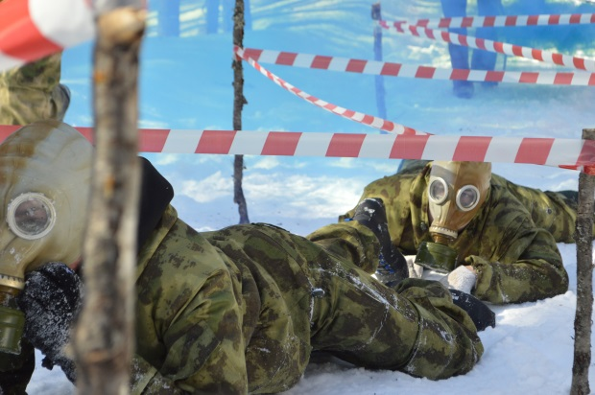
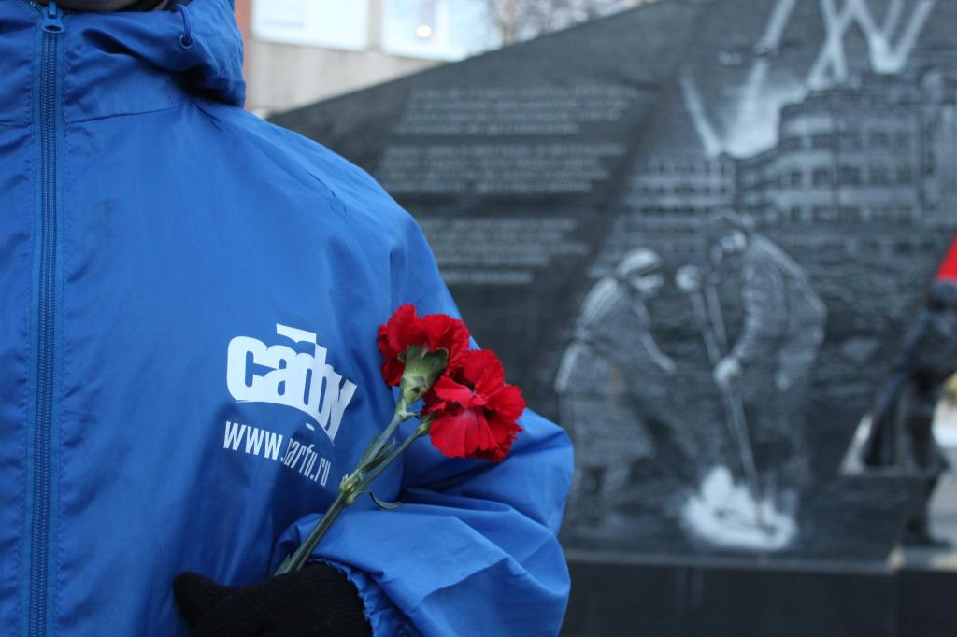
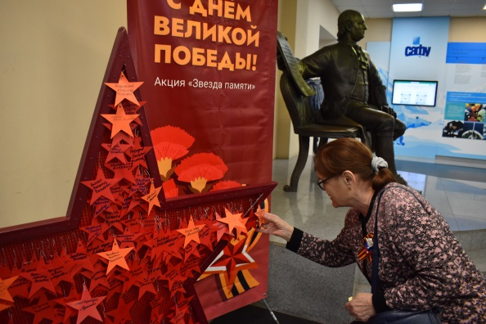
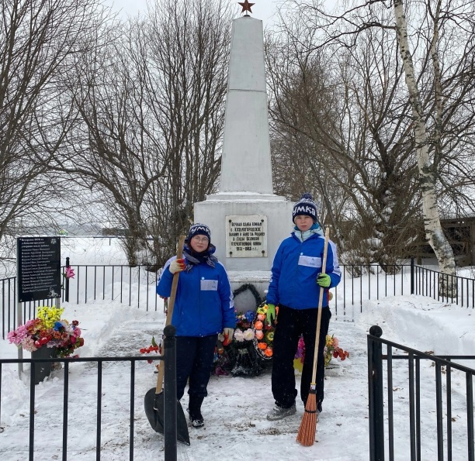
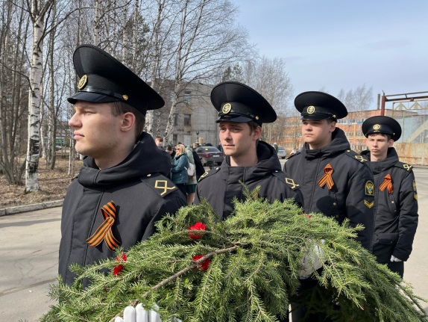
Патриотическое воспитание
23 объединения, занимающихся патриотическим воспитанием, в которых состоит более 600 человек.
Работа университетского Штаба Всероссийской акции взаимопомощи #МЫВМЕСТЕ – 400 кг гуманитарного груза.
Реализован проект «Университетские смены» для 45 школьников из Мариуполя с 29 октября по 08 ноября 2023 года.
Более 140 мероприятий патриотической направленности:
Молодежная патриотическая акция «Полярный десант»;
Международный фестиваль молодёжного творчества «Патриоты России»;
Военно-спортивная игра «Зарница»;
Акция «Помню и благодарю»;
Патриотический рейд «Факел памяти»;
Молодежный патриотический лагерь;
Уроки мужества;
Участие во Всероссийских акциях (Диктант Победы, Георгиевская ленточка, Свеча памяти, Окна Победы) и др.

Slide 4

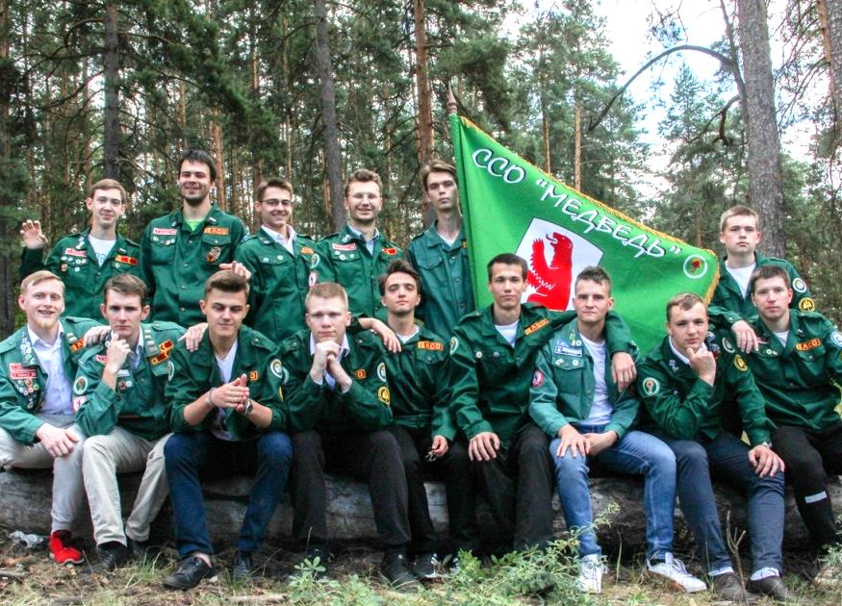
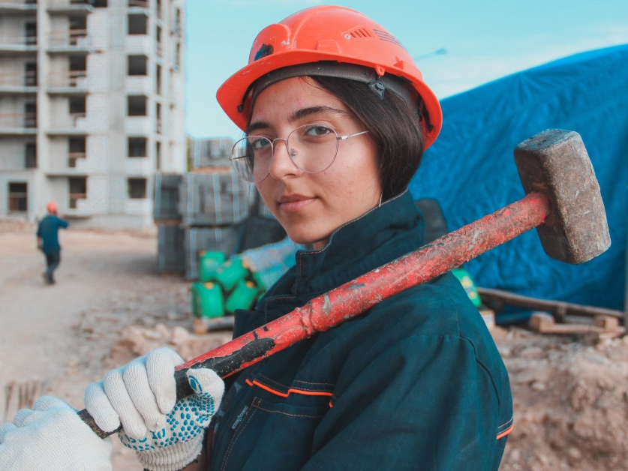
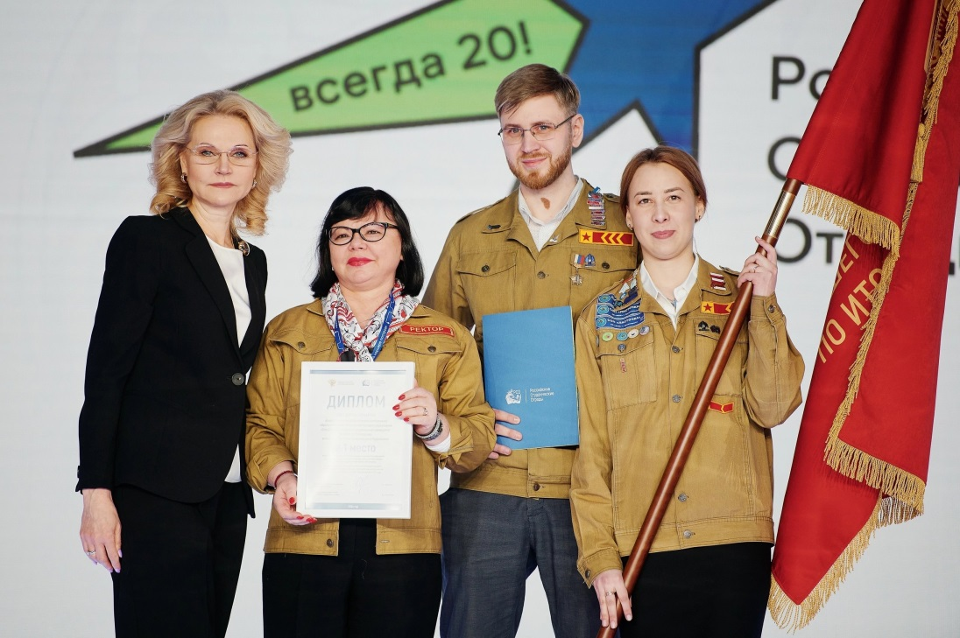
Студенческие отряды САФУ
Направления:
строительные отряды;
педагогические отряды;
отряды проводников;
сервисные отряды;
поисковые отряды;
профильные / специализированные отряды
(отряд экскурсоводов, профильный энергетический отряд, профильный нефтяной отряд, отряд химиков-лаборантов, отряд археологов, отряд геологов, профориентационный отряд, студенческий спасательный отряд, студенческий путинный отряд ).
Достижения 2023 года:
1-е место во Всероссийском конкурсе на лучшую практику организации деятельности студенческих отрядов в системе образования;
Участие в международном сводном студенческом отряде «Дюна» (Египет);
Обучено 260 бойцов студенческих отрядов по рабочим специальностям в рамках грунтового конкурса;
Профильные отряды заняли призовые места в конкуре профессионального мастерства на Всероссийском уровне;
Проведена окружная школа командных составов Северо-Западного федерального округа, Всероссийский форум «Снежный десант РСО».
Реализован грантовый проект «10-й юбилейный слет студенческих отрядов СЗФО».
Общее количество бойцов –
более 600 человек

Slide 5

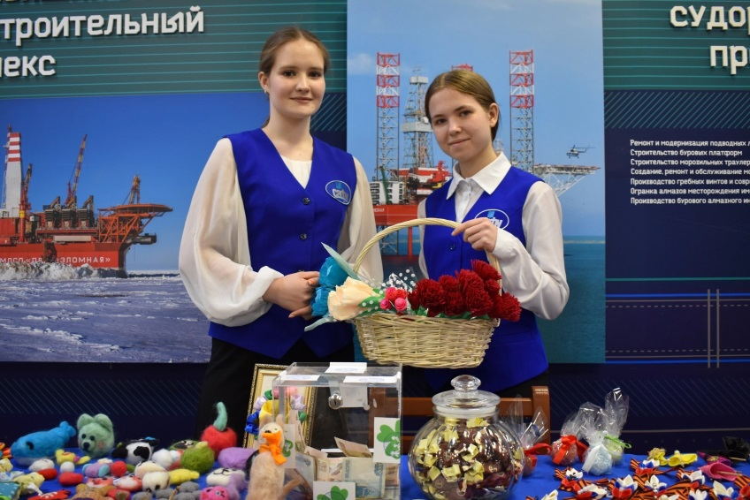
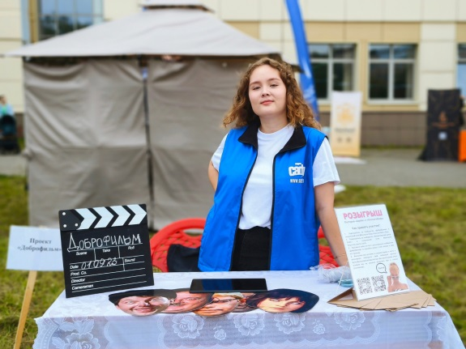
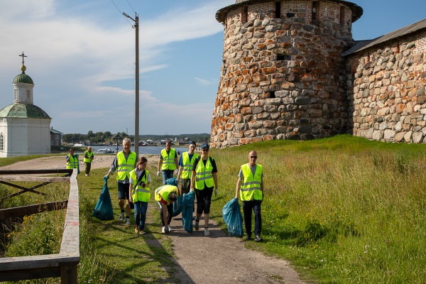
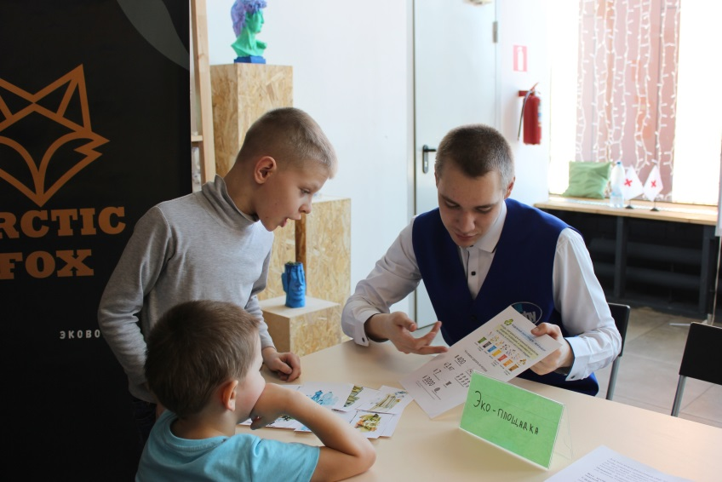

Волонтёры САФУ
> 2000
волонтеров самого разного возраста (студенты, сотрудники, школьники, волонтеры «серебряного возраста»)
18 добровольческих проектов по основным направлениям работы:
социальное;
событийное;
экологическое;
творческое;
спортивное;
образовательное.
Открытие на базе САФУ в 2023 году «Добро.Центра».
30 волонтеров стали участниками Международного мультиспортивного турнира «Игры будущего» в феврале 2024 года (г. Казань).
В 2024 году САФУ – Сертифицированный
центр привлечения и отбора кандидатов в волонтеры Всемирных игр дружбы
2 волонтерских объединения:
«Квант милосердия»
и «Солнце Арктики».

Slide 6
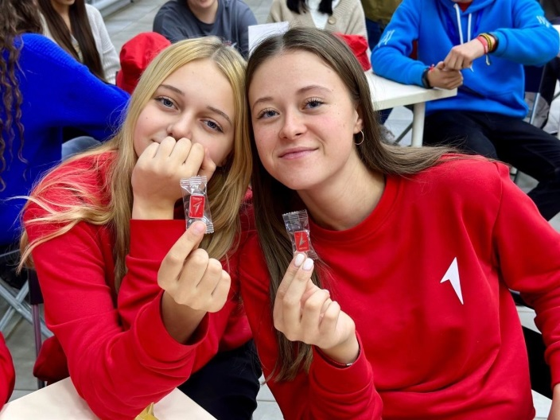
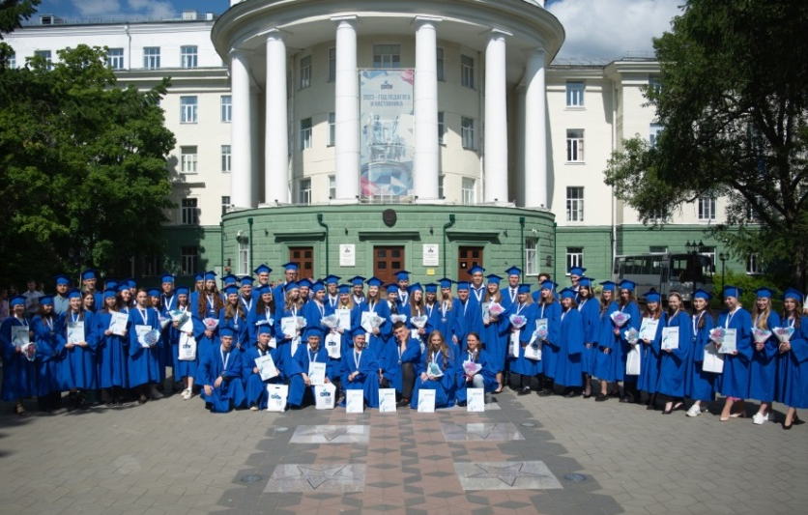
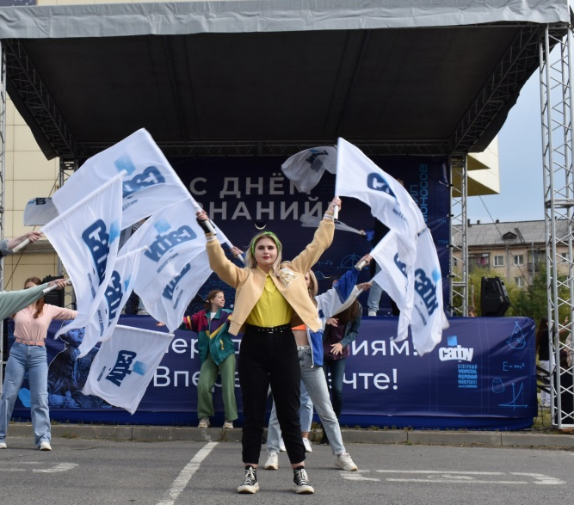
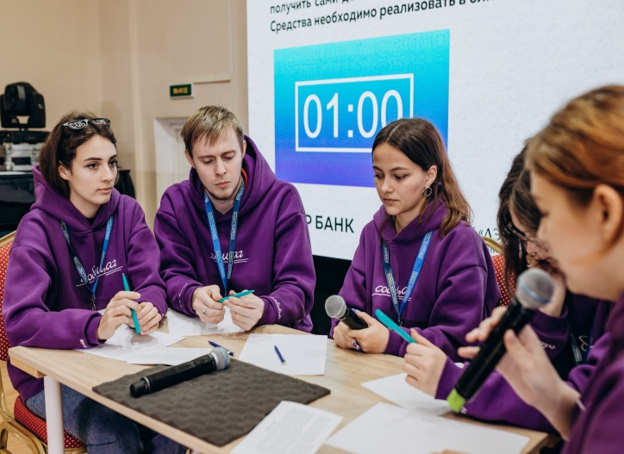
Мероприятия в сфере молодежной политики
Университет – площадка для более
300 мероприятий различного уровня:
Всероссийский студенческий проект «Твой Ход»
X Беломорский студенческий форум;
Конкурс выпускников «Золотой фонд университета»;
Открытый конкурс студенческих проектов СЗФО «Россия, устремленная в будущее»;
Конкурс студенческих советов «Эволюция»;
Образовательный форум «Высшая школа медиа»;
Кадровые проекты «Во-первых», «Во-вторых», «В-третьих»;
и многие другие.

Slide 7
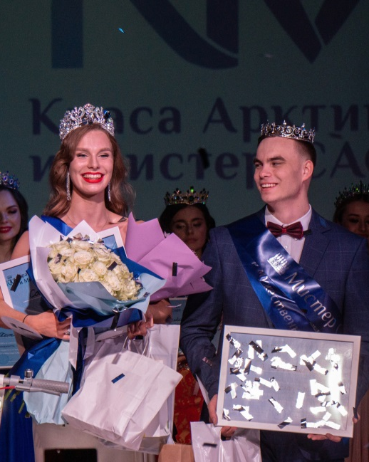
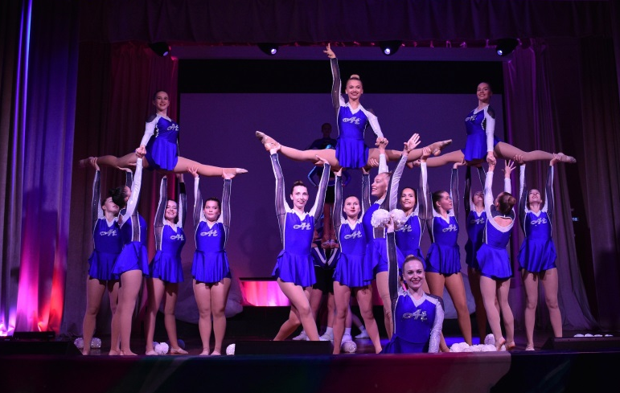
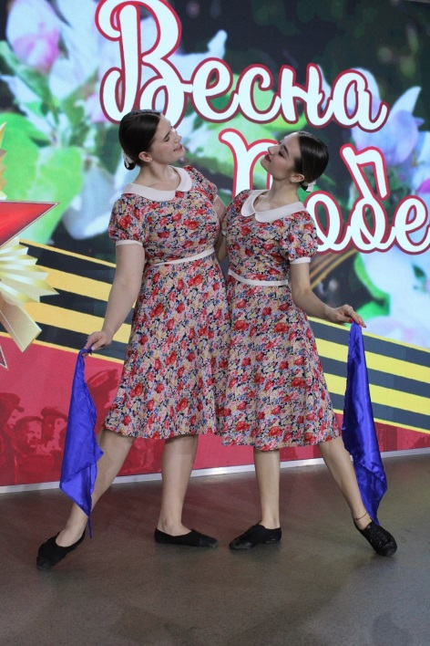
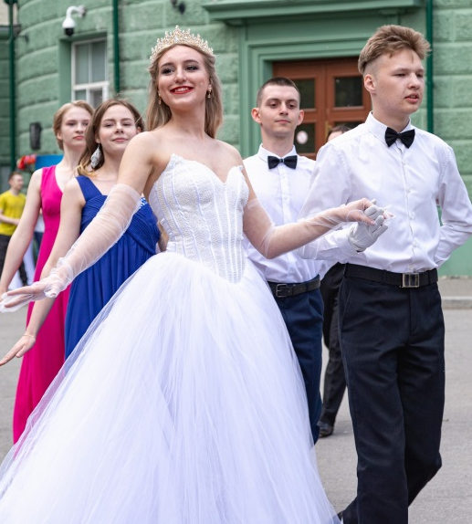
Творчество студентов
Основные творческие мероприятия:
Фестиваль студенческого творчества «Дебют первокурсника»;
Фестиваль «Весна Победы»;
Конкурсы красоты и эрудиции «Краса Арктики» и «Мистер САФУ»;
Конкурс патриотической поэзии, песни и танца «Мы помним»;
Фестиваль «День зимних забав САФУ»;
Презентация творческих коллективов;
Студенческий бал САФУ;
и многие другие.
Университет - репетиционная база для
30 творческих коллективов.

Slide 8
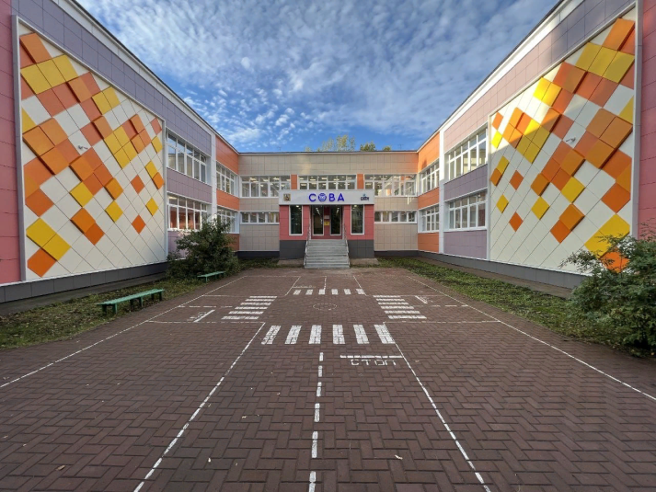
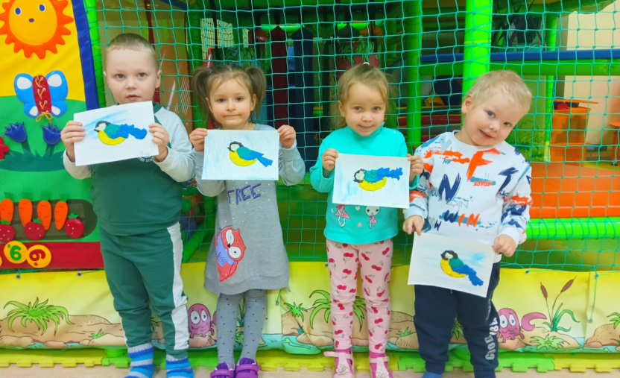
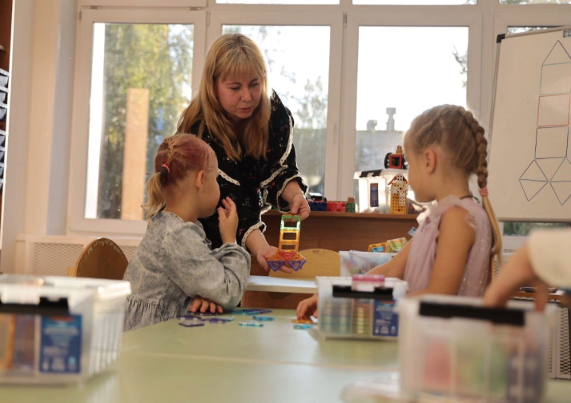
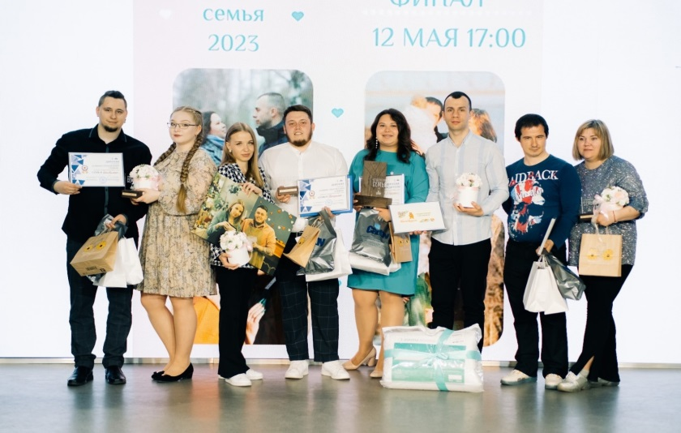
Студенческие семьи
Меры поддержки студенческих семей:
Предоставление мест в общежитиях Университета с компенсацией расходов платы за пользование жилым помещением;
Первоочередное предоставление мест в дошкольное учреждение «Центр дошкольного образования «СОВА» с компенсацией затрат обучающего на пребывание ребенка (детей) в детском саду;
Детский игровой центр на базе Интеллектуального центра – научной библиотеки САФУ
Ежегодный общеуниверситетский Конкурс «Студенческая семья»

Slide 9
Перспективные направления работы
Выполнение задач воспитательной работы, определенных Министерством науки и высшего образования РФ (федеральные проекты, программы, гранты и пр.);
Участие в реализации государственной молодежной политики на территории Архангельской области;
Поддержка студенческих объединений и инициатив, формирование активного студенческого сообщества, вовлеченного в развитие университета
Приоритетное направление работы– патриотическое воспитание (увеличение числа участников патриотических студенческих объединений, проектов, мероприятий, проведение информационной работы и пр.)

Slide 10
Спасибо за внимание!

